Slide 1
Agencja Rozwoju Mazowsza S.A.

Slide 2
Centrum Obsługi
Inwestora i Eksportera
Centrum Obsługi Inwestora i Eksportera (COIE) jest jednym z działów w strukturze Agencji Rozwoju Mazowsza S.A.
Naszym zadaniem jest wspieranie inwestorów i eksporterów, jak również promocja gospodarcza Regionu.
COIE jest miejscem pierwszego kontaktu dla przedsiębiorców
mazowieckich, podejmujących i realizujących działalność eksportową
przedsiębiorców zagranicznych, zainteresowanych inwestowaniem na Mazowszu.
COIE ściśle współpracuje m. in. z Urzędem Marszałkowskim Województwa Mazowieckiego, Ministerstwami, Ambasadami i Konsulatami Rzeczypospolitej Polski na całym świecie, Zagranicznymi Biurami Handlowymi (ZBH) oraz z Polską Agencją Inwestycji i Handlu S.A. (PAIH S.A.)
POMAGAMY - inwestorom krajowym i zagranicznym.
DZIAŁAMY - na rzecz mazowieckich przedsiębiorców
PROMUJEMY - potencjał gospodarczy Mazowsza w kraju i za granicą.

Slide 3
Centrum Obsługi
Inwestora i Eksportera
Nasze usługi
Ogólnopolski Projekt Systemowy Ministra Gospodarki
„Sieć Centrów Obsługi Inwestorów i Eksporterów (COIE)”
Poddziałanie 6.2.1 Wsparcie dla sieci centrów obsługi inwestorów i eksporterów , POIG 2007-2013
Zachęcanie do inwestowania na terenie Województwa Mazowieckiego:
usługa PRO-BIZ
Wspieranie rozwoju eksportu w regionie:
usługa PRO-EKSPORT
Projekt jest współfinansowany przez Unię Europejską ze środków Europejskiego Funduszu Rozwoju Regionalnego w ramach poddziałania 6.2.1 „Wsparcie dla sieci Centrów Obsługi Inwestorów i Eksporterów” Programu Operacyjnego Innowacyjna Gospodarka, 2007-2013.

Slide 4
Centrum Obsługi
Inwestora i Eksportera
Nasze usługi
OBSŁUGA INWESTORA – „pro-biz”
obsługa krajowych i zagranicznych inwestorów zainteresowanych podjęciem działań gospodarczych na Mazowszu
przekazywanie informacji na temat ekonomiczno-prawnych warunków inwestowania na Mazowszu
pomoc w wyborze lokalizacji pod inwestycje
tworzenie i promowanie mazowieckiej oferty inwestycyjnej podczas targów, konferencji i innych przedsięwzięć o charakterze gospodarczym
pomoc w nawiązywaniu kontaktów z firmami mazowieckimi
organizacja spotkań z mazowieckimi przedsiębiorcami
organizacja spotkań z przedstawicielami władz lokalnych
Dla Kogo?
Wszyscy inwestorzy zagraniczni, zainteresowani prowadzeniem działalności gospodarczej w Polsce, w tym dokonujący reinwestycji w Polsce.

Slide 5
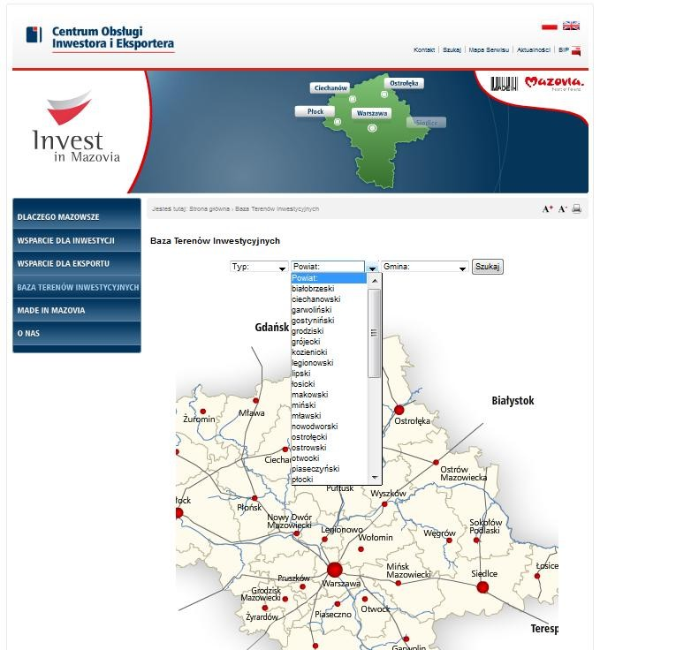
Centrum Obsługi
Inwestora i Eksportera
Nasze usługi
OBSŁUGA INWESTORA – „pro-biz”
Internetowa Baza Terenów Inwestycyjnych
Greenfield
Brownfield
Wygodne wyszukiwanie
Zapraszamy Państwa do przekazywania informacji o wolnych terenach inwestycyjnych:
o uregulowanym stanie prawnym,
w posiadaniu zarówno Jednostek Samorządu Terytorialnego, osób prawnych, jak i osób fizycznych.
Zamieszczenie oferty w zakładce „Oferty Inwestycyjne” jest bezpłatne.
Właścicieli terenów inwestycyjnych zapraszamy do kontaktu z nami w celu umieszczenia swojej oferty w naszej bazie.

Slide 6
Centrum Obsługi
Inwestora i Eksportera
Nasze usługi
OBSŁUGA INWESTORA – „pro-biz”
Baza dostępna na stronie:
www.coie.armsa.pl
Kontakt w ramach usługi „pro-biz”
probiz@armsa.pl

Slide 7
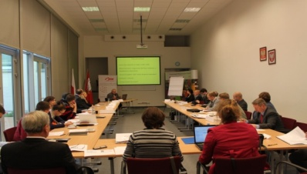
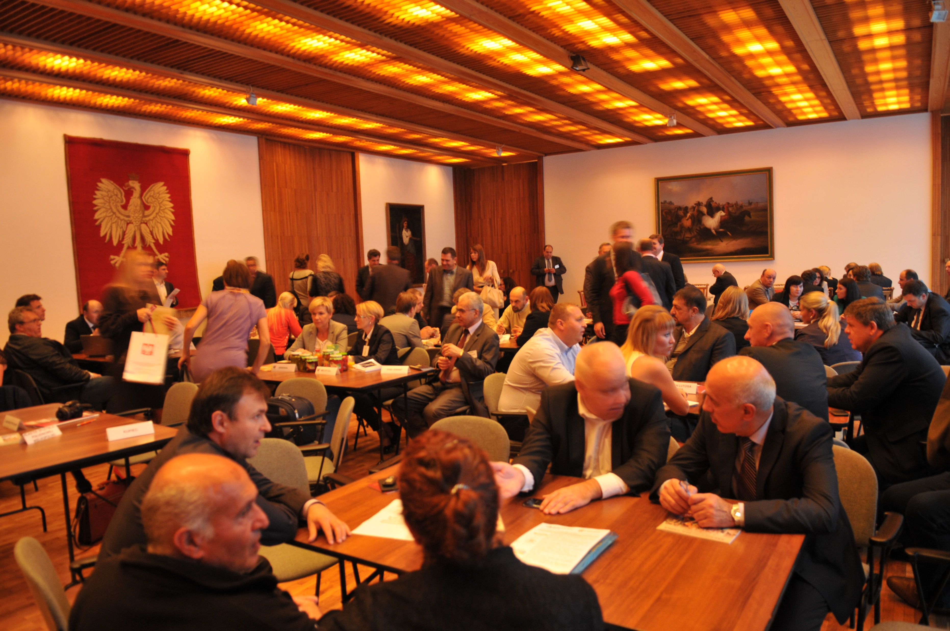
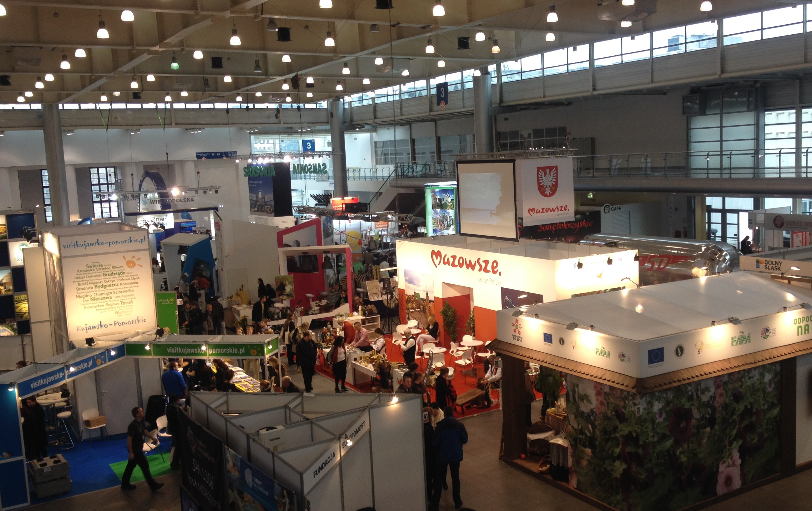
Centrum Obsługi
Inwestora i Eksportera
Nasze usługi
OBSŁUGA EKSPORTERA – „pro-eksport”
informowanie o zasadach prowadzenia działalności na danym rynku zagranicznym
pomoc w nawiązywaniu kontaktów z firmami zagranicznymi
organizowanie spotkań branżowych
organizacja seminariów, szkoleń oraz spotkań z ekspertami
organizacja oraz obsługa misji gospodarczych
Dla Kogo?
Wszyscy przedsiębiorcy, reprezentujący różne branże, mający siedzibę na terenie RP oraz osoby fizyczne prowadzące działalność gospodarczą i posiadające miejsce zamieszkania na terenie RP.

Slide 8
Centrum Obsługi
Inwestora i Eksportera
Nasze usługi
OBSŁUGA EKSPORTERA – „pro-eksport”
„Sieć Centrów Obsługi Inwestorów i Eksporterów (COIE)”
W ramach sieci 15 jednostek w 15 województwach
Przedsiębiorcy zainteresowani korzystaniem z usług informacyjnych mają możliwość swobodnego wyboru COIE, niezależnie od miejsca prowadzenia działalności gospodarczej.
Dostęp do nieodpłatnych usług informacyjnych w zakresie niezbędnym do planowania, organizowania i realizacji eksportu i/lub inwestycji poza granicami Polski.
Projekt jest obecnie w okresie trwałości, oznacza to, iż część usług jest nadal realizowana.

Slide 9
Centrum Obsługi
Inwestora i Eksportera
Nasze usługi
OBSŁUGA EKSPORTERA – „pro-eksport”
Portal Promocji Eksportu www.trade.gov.pl
to serwis przeznaczony dla polskich eksporterów, zagranicznych kontrahentów, zagranicznych inwestorów i polskich inwestorów na rynkach zagranicznych.
Co można znaleźć na serwisie?
informacje, jakie branże i kierunki eksportu są wspierane przez Ministerstwo Przedsiębiorczości i Technologii;
informacja o rynkach i branżach;
informacja o wydarzeniach targowo-wystawienniczych oraz ważnych wydarzeniach w Polsce;
zapytania ofertowe i przetargi z zagranicy;
oferty polskich eksporterów;
wizytówki polskich przedsiębiorstw,
Kontakt w ramach usługi „pro-eksport”
proeksport@armsa.pl

Slide 10
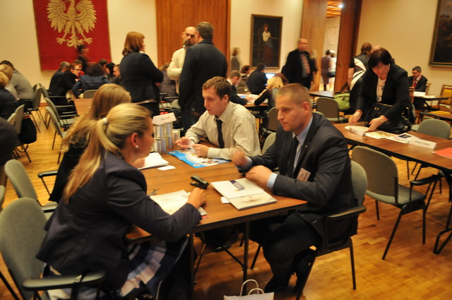
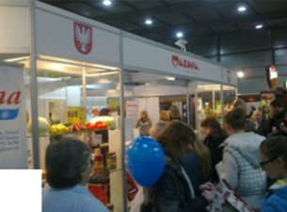
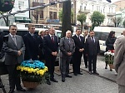
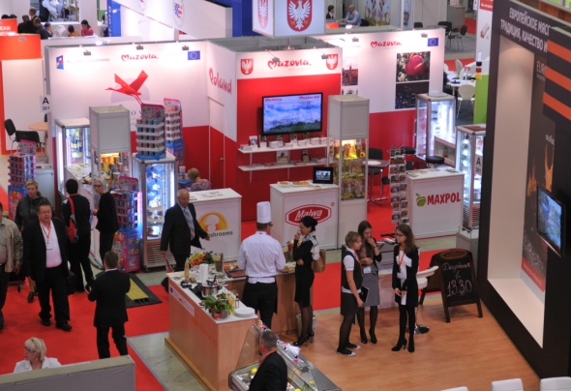
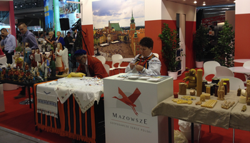
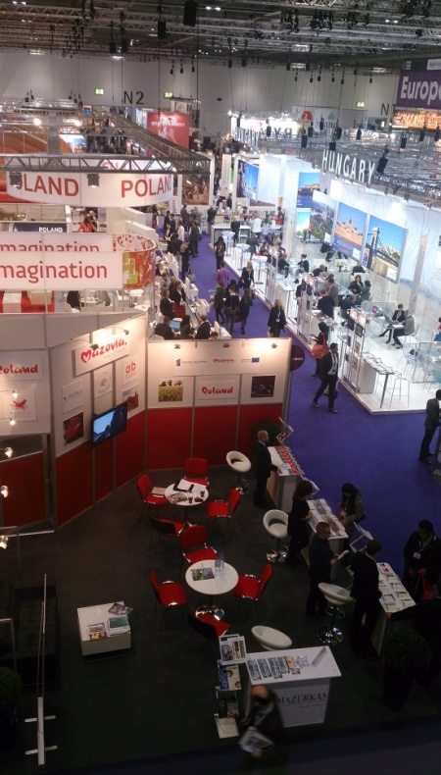
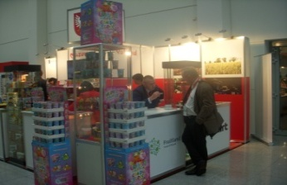
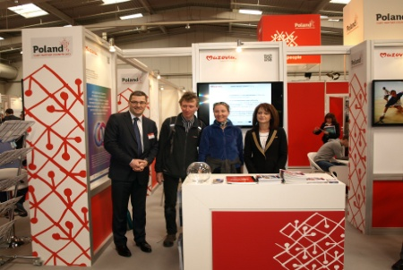
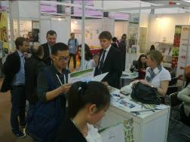
Centrum Obsługi
Inwestora i Eksportera
Nasze usługi
PROMOCJA GOSPODARCZA – przykłady realizacji

Slide 11
Centrum Obsługi
Inwestora i Eksportera
Agencja Rozwoju Mazowsza S.A.
ul. Świętojerska 9, 00-236 Warszawa
Tel: + 48 22 566 47 89
www.coie.armsa.pl
proeksport@armsa.pl
probiz@armsa.pl
coie@armsa.pl
Polub nas!
Zapraszamy do polubienia naszego profilu www.facebook.com/COIE.ARMSA gdzie informujemy o aktualnych wydarzeniach w Centrum Obsługi Inwestora i Eksportera oraz ciekawostkach gospodarczych i kulturalnych na Mazowszu i w Polsce.

